Slide 1
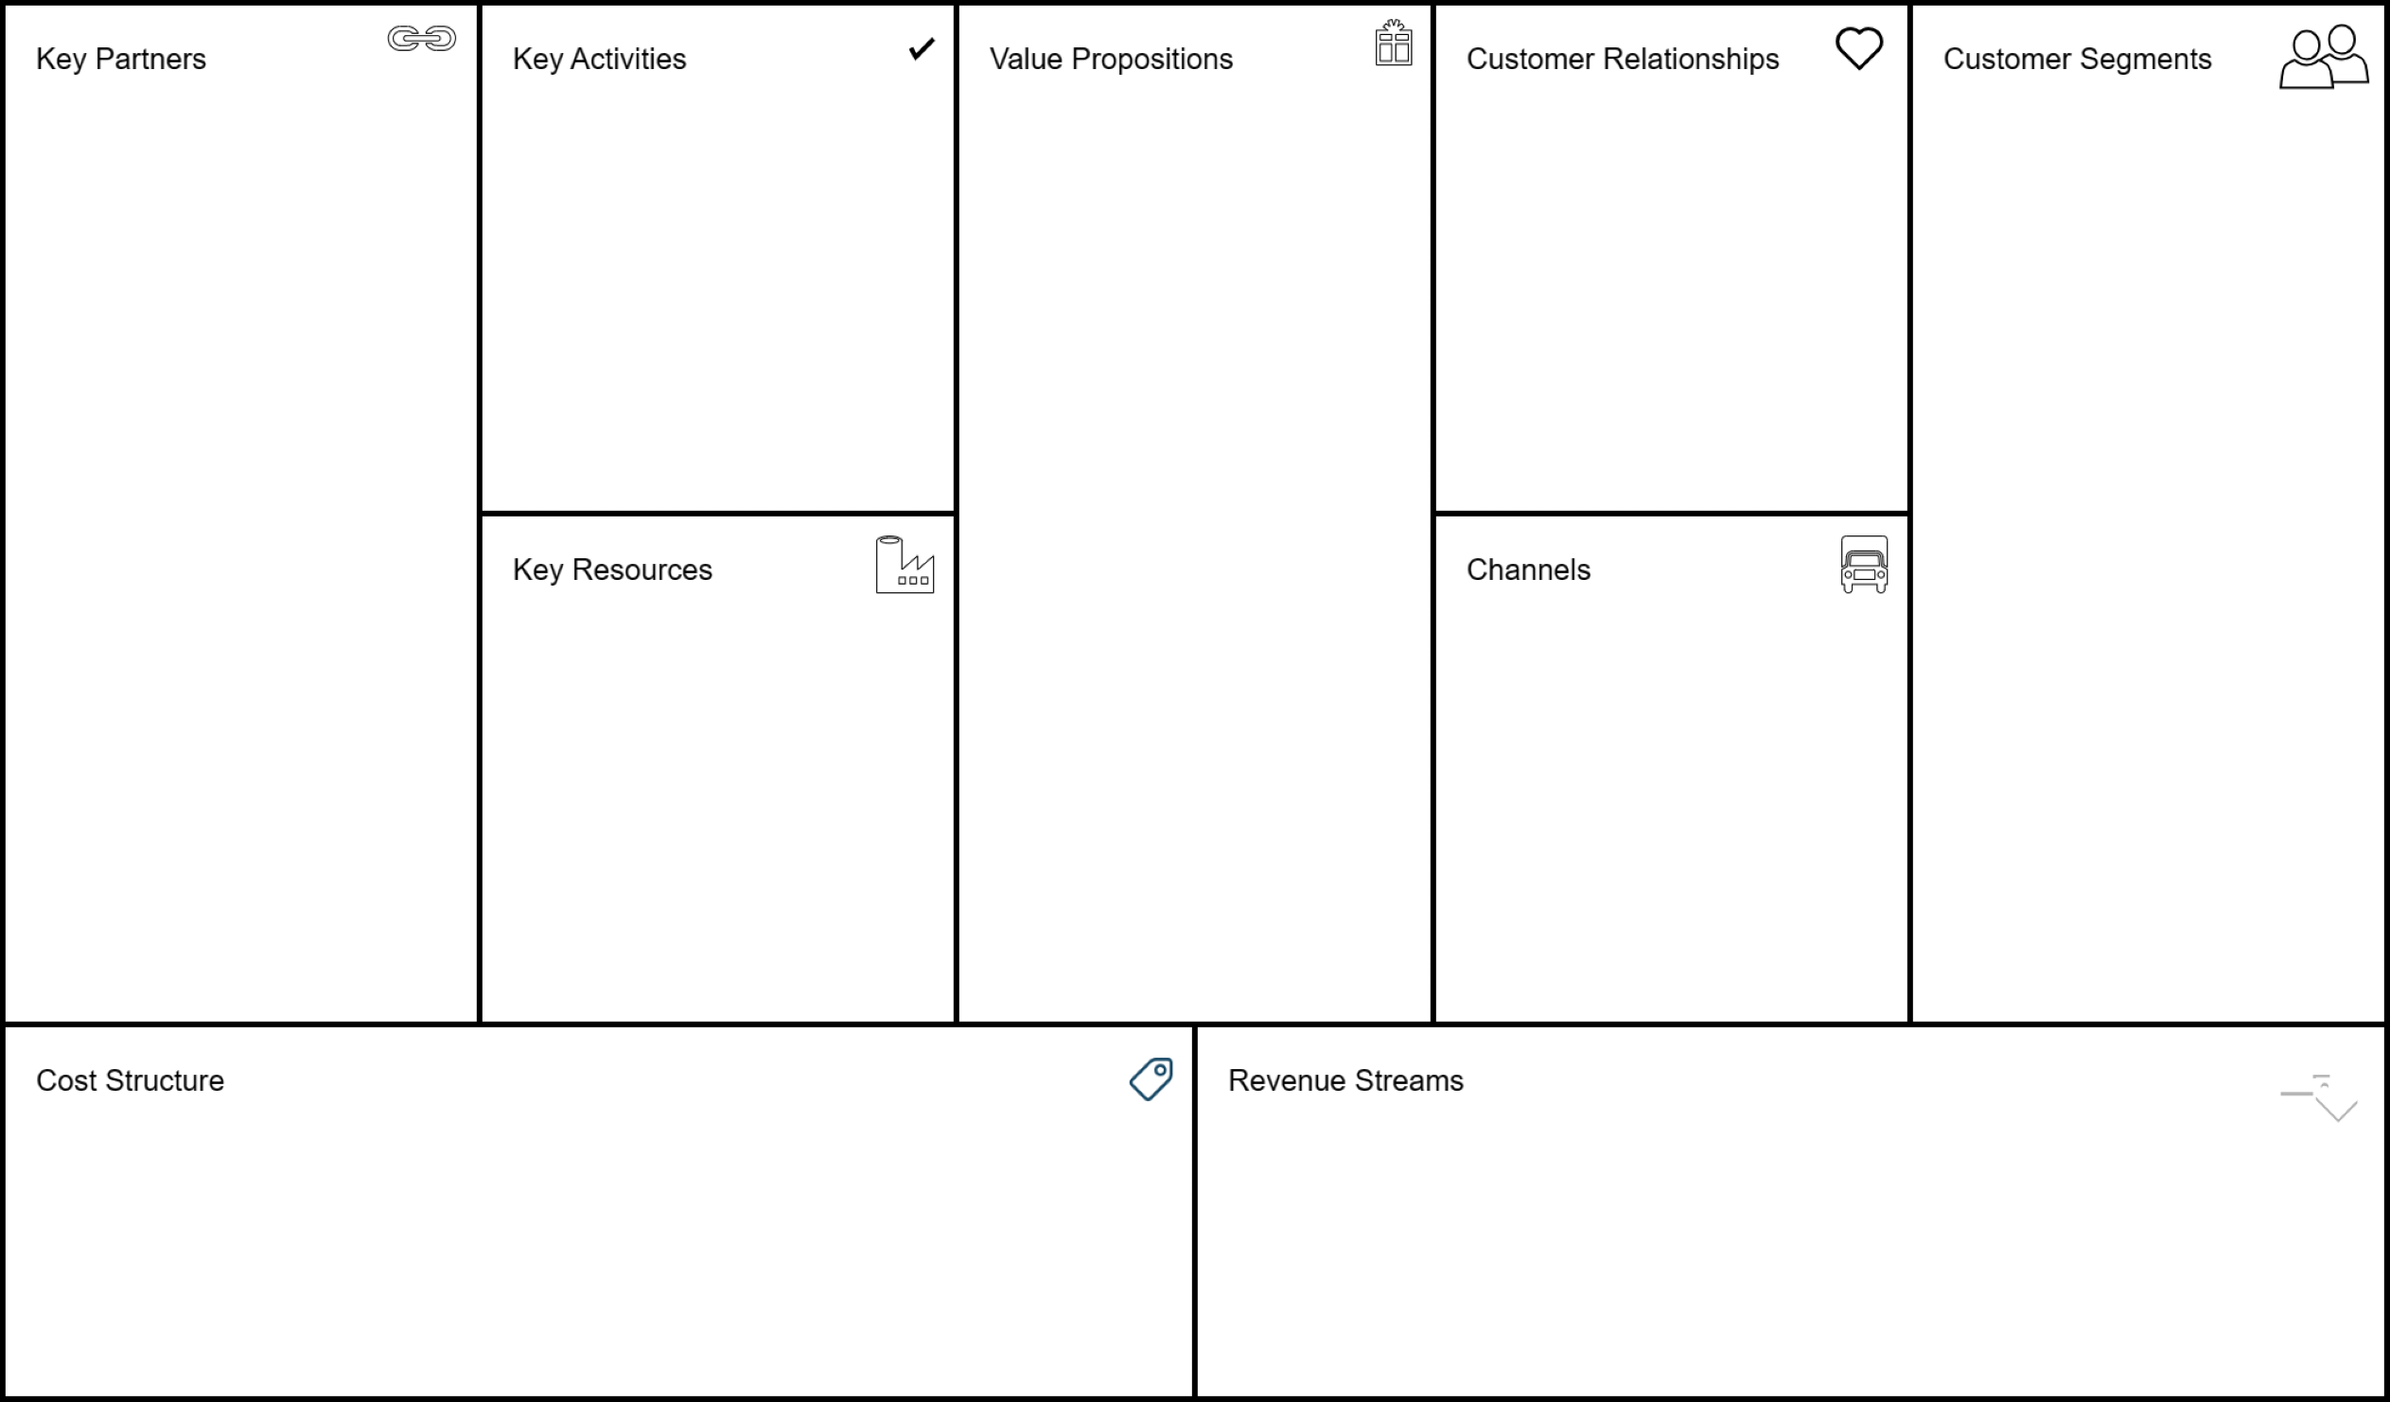
美图素材积累更新
智能技术研发
社区运行维护
美图功能开发和运维
自助服务
社区
用户共同创造
新潮
便利性
定制
创新
普通用户
平台博主
修图工作者
宣传工作者&设计师
图片素材供应商
创作者和设计师
流行品牌合作
合作方
认知
传递
自有渠道
认知
评价
购买
传递
售后
知识性资源
人力资源
素材资源
社区资源
工具使用费
会员费
广告费
经纪人佣金
前期成本 运营成本 营销成本
素材成本 技术成本

Slide 2
删除
美图素材积累更新
智能技术研发
社区运行维护
美图功能开发和运维
自助服务
社区
用户共同创造
削减
提升
图片素材供应商
创作者和设计师
流行品牌合作
社交媒体
新潮
便利性
定制
创新
贴近现实
普通用户
平台博主
修图工作者
宣传工作者&设计师
创造
知识性资源
人力资源
素材资源
社区资源
合作方
认知
传递
自有渠道
认知
评价
购买
传递
售后
工具使用费
会员费
广告费
经纪人佣金
前期成本 运营成本 营销成本
素材成本 技术成本

Slide 3
删除
美图素材积累更新
智能技术研发
社区运行维护
美图功能开发和运维
自助服务
社区
用户共同创造
削减
提升
图片素材供应商
创作者和设计师
流行品牌合作
社交媒体
新潮
便利性
定制
创新
贴近现实
普通用户
平台博主
修图工作者
宣传工作者&设计师
创造
知识性资源
人力资源
素材资源
社区资源
合作方
认知
传递
自有渠道
认知
评价
购买
传递
售后
工具使用费
会员费
广告费
经纪人佣金
前期成本 运营成本 营销成本
素材成本 技术成本

Slide 4
美图素材积累更新
智能技术研发
社区运行维护
美图功能开发和运维
探索模块的运行维护
自助服务
社区
用户共同创造
新潮
便利性
定制
创新
贴近现实
高质量内容
探索
普通用户
平台博主
修图工作者
宣传工作者&设计师
学生&上班族
图片素材供应商
流行品牌合作
社交媒体
认证企业合作
创意
知识性资源
人力资源
素材资源
社区资源
合作方
认知
传递
购买
自有渠道
认知
评价
购买
传递
售后
工具使用费
会员费
广告费
前期成本 运营成本 营销成本
素材成本 技术成本

